Slide 1
МБУ ДО «Новокинерский Дом детского творчества»
Арского муниципального района Республики Татарстан
Утверждаю:
Директор Г.М.Камалиева
«___» _______ 20___ г.
ПРОЕКТНАЯ РАБОТА
«Создание условий для сохранения зрения детей посредством внедрения здоровье сберегающих технологий на занятиях дополнительного образования»
,
Сабирова Лилия Ризиповна, Нуриева Гульчачак Фаритовна
методисты первой квалификационной категории
МБУ ДО «Новокинерский Дом детского творчества»
Арского муниципального района РТ

Slide 2

90% процентов всей информации об окружающем мире человек получает с помощью органов зрения. Нагрузка на глаза у современного ребёнка огромная, а отдыхают глаза только во время сна.
Если дети часто прищуриваются, знайте, это близорукость мешает им ясно видеть мир. Болезнь эта, чаще всего поражает человека в раннем возрасте. В России эта болезнь стоит на третьем месте, опережая простудные заболевания.
Мы решили выяснить, какие факторы влияют на ухудшение зрения и что можно сделать, чтобы не только сохранить, но и улучшить зрение.
Повсеместное использование электронных девайсов - планшетов, смартфонов, компьютерных мониторов и т.д. приводит к постоянному перенапряжению и усталости глаз. Виноваты, конечно, не сами изобретения, а неконтролируемый контакт человека с ними.
По статистике всемирной организации здравоохранения за последние годы количество людей с проблемами зрения значительно возросло.
Введение
Актуальность.
Проблема ухудшения зрения у детей стоит на одном из первых мест в связи с внедрением в жизнь новых обучающих технологий. Зрительная система ребёнка находится в постоянном развитии, поэтому вредные факторы окружающей среды, зрительные нагрузки, оказывают на нее негативное воздействие и приводят к ухудшению зрения .

Slide 3
Результаты исследования:
В мире нарушениями зрения страдают
население земли – 300 млн. человек
из них детей – 19 млн.
не видят вовсе – 40 млн.
Отдельно по России
снижение зрения наблюдается
у взрослого население – 50 % жителей нашей страны,
с близорукостью в 1 класс приходит - 5% детей,
к 11 классу их становится - 25-30%,
а к окончанию института -50-70%.

Slide 4
Цель:
Сохранение зрения детей, посредством внедрения здоровьесберегающих технологий на занятиях дополнительного образования.
Сохранение зрения детей, посредством внедрения здоровьесберегающих технологий на занятиях дополнительного образования
Довести до сознания учащихся о последствиях неправильного использования
Создание благоприятных условий для сохранения зрения на занятиях
Организовать совместный досуг родителей и детей
Разъяснительная работа с родителями
Разработка методических рекомендаций по сохранению зрения
Приобретение необходимого оборудования в учебных кабинетах
Спортивные соревнования
«Папа, мама, я – спортивная семья»
Семейные викторины

Slide 5

Задачи проекта
1.Создать на занятии благоприятные условия для сохранения зрения ребенка.
2.Обеспечить взаимодействие с родителями по контролю использования ребенком гаджетов во внеучебное время.
План деятельности по проекту
№ | Мероприятия | Ответственные | Сроки
Задача 1. Создать на занятии благоприятные условия для сохранения зрения ребенка.
1. | Поменять мониторы на более современные. | Директор, ПДО | Ноябрь- Декабрь
2. | Оснастить рабочие места хорошим освещением. | Директор, ПДО | Ноябрь- Декабрь
3. | Оснастить кабинеты щитом для метания дротиков | ПДО | Ноябрь- Декабрь
4. | Разместить в кабинетах стереограммы или стереокартинки рекомендованные людям, которые долго работают за компьютером. Разглядывание таких картинок снимает усталос с глаз, укрепляет глазную мышцу. | ПДО | Ноябрь- Декабрь

Slide 6
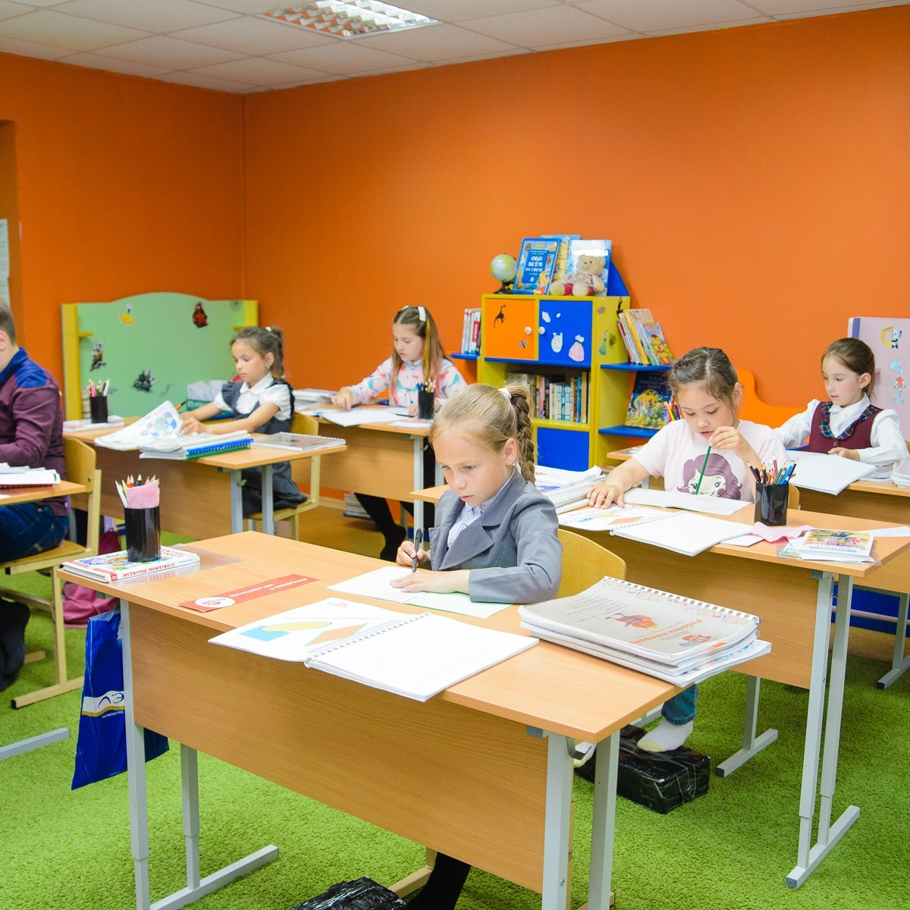
Задача 2. Обеспечить взаимодействие с родителями по контролю использования ребенком гаджетов во внеучебное время.
1. | Провести родительское собрание, с участием офтальмолога и педиатра. | ПДО | Ноябрь
2. | Провести викторину о последствиях неправильного использования гаджетов. | ПДО | Декабрь
3. | Провести соревнования "Папа, мама, я – спортивная семья!" | ПДО | Январь

Slide 7
Бюджет проекта
.
 | Мероприятия | Предполагаемые затраты (в руб.)
Задача 1. Создать на занятии благоприятные условия для сохранения зрения ребенка.
1. | Поменять мониторы на более современные | 6390руб*15= 95850руб
2. | Оснастить рабочие места хорошим освещением | 1690руб*15= 25350руб
3. | Оснастить кабинет стереокартинками для снятия усталости с глаз, приобрести дротики | 3000руб
4. | Провести родительское собрание, с участием офтальмолога и педиатра | -
5. | Провести викторину о последствиях неправильного использования гаджетов. | грамоты: 5шт.х30руб.= 150руб. книги по творчеству: 5шт.х300руб.=1500руб.
6. | Провести соревнования по семейному многоборью "Папа, мама, я – спортивная семья!" | грамоты: 3шт.х30руб.= 90руб. сувениры: 15шт.х100руб.=1500руб.
БЮДЖЕТ ПРОЕКТА:
Общая стоимость проекта составляет 127440руб

Slide 8
Ожидаемый результат
98% детей, у которых зрение не будет прогрессировать в сторону ухудшения
Реализация проекта позволит:
применять рекомендации по сохранению зрения, гигиене зрения.
выбирать игры на свежем воздухе;
выполнять гимнастику для мышц и глаз, следить за временем, проведенном у компьютера;
рассказывать о необходимости соблюдения правил безопасного поведения за компьютером своим близким, знакомым.

Slide 9


Slide 10
СПАСИБО
ЗА ВНИМАНИЕ!

